Slide 1


UNIDAD II
PROTEINAS: Estructura y Función
Proteínas: Polipéptidos de secuencia definida
 | Universidad Autónoma del Estado de México Facultad de Química Licenciatura en Química Farmacéutica Biológica
BIOQUIMICA BASICA
M. en P. E. Ana Margarita Arrizabalaga Reynoso
Toluca de Lerdo; Estado de México. Septiembre de 2019

Slide 2
Guía para su uso
Debido a que cada vez más actividades de enseñanza-aprendizaje tienen lugar en línea o en aulas “inteligentes” que disponen de una computadora, equipo audiovisual y conexión a internet, los profesores optamos por el uso de las presentaciones de Power Point para acompañar a los alumnos en sus procesos de instrucción o formación. La utilización de este tipo de recursos didácticos ayuda a los estudiantes a relacionarse de forma más favorable con el profesor; así como mantenerlos más interesados en el material que se presenta, ya que son de gran ayuda para su experiencia de aprendizaje.
Existen tres objetivos que prácticamente definen cualquier tipo de presentación (educativa, científica, comercial, financiera, entre otros): 1. Conectar con la audiencia; 2. Dirigir y mantener la atención; y 3. Fomentar la comprensión del tema a tratar. Estos tres objetivos constituyen tres claves para el éxito de toda presentación. Una buena estructura de la presentación, ayudada por un buen diseño del material favorecen captar el interés de los estudiantes..
2

Slide 3
Guía para su uso
Por esta razón, una presentación con diapositivas es un recurso didáctico, un medio o material, del que se dispone para conducir el aprendizaje de los alumnos; facilitando el desarrollo de contenidos específicos de un área en particular, el desarrollo de mecanismos de expresión y comunicación; así como el desarrollo de la imaginación y la capacidad creadora. Consecuentemente para los estudiantes representa una aproximación a la realidad de lo que se quiere enseñar, ofreciéndoles una noción más exacta de los hechos o fenómenos que se deben estudiar.
La Unidad II del programa de estudio de la unidad de aprendizaje de Bioquímica Básica denominada “Proteínas: Estructura y Función” está integrada por tres apartados: Aminoácidos y Péptidos, Proteínas: Polipéptidos de secuencia definida y Enzimas: catalizadores biológicos, comportamiento de las enzimas alostéricas y coenzimas. Con base en la división esta presentación corresponde al apartado “Proteínas: Polipéptidos de secuencia definida”, la cual está integrada por dos paquetes de diapositivas designadas como Parte I y Parte II.
3

Slide 4
Justificación académica
La Bioquímica es la ciencia que estudia los procesos químicos que tienen lugar en los seres vivos. Sus propósitos consisten en estudiar: 1. La composición química de los seres vivos (las biomoléculas), 2. Las relaciones que se establecen entre dichos componentes (interacciones), 3. Sus transformaciones en los seres vivos (metabolismo), 4. La regulación de dichos procesos (fisiología).
En este orden de ideas, el estudio de esta ciencia es difícil de percibirse a través de los sentidos ya que los sucesos que tienen lugar en el interior de un ser vivo no son observables a simple vista; se requiere, por tanto, facilitar la comprensión de esta clase de conocimientos, a través de la utilización de diversos recursos, instrumentos y técnicas experimentales que permitan estudiar estos aspectos de difícil observación directa.
4

Slide 5
Justificación académica
“Proteínas: Polipéptidos de secuencia definida” forma parte de la unidad temática “Proteínas, estructura y funciones” del programa de estudios de la unidad de aprendizaje de Bioquímica Básica. Las proteínas son macromoléculas formadas por cadenas lineales de aminoácidos. Las proteínas son necesarias para la vida, sobre todo por su función plástica ya que constituyen el 80% del protoplasma deshidratado de toda célula; pero también por sus funciones biorreguladoras, forman parte de las enzimas y de defensa como los anticuerpos.​
Las proteínas están formadas por aminoácidos. Las proteínas de todos los seres vivos están determinadas mayoritariamente por su genética; es decir, la información genética determina en gran medida qué proteínas tiene una célula, un tejido y un organismo. Las proteínas se sintetizan dependiendo de cómo se encuentren regulados los genes que las codifican.
5

Slide 6
Justificación académica
Las proteínas desempeñan un papel fundamental para la vida. Representan alrededor del 50% del peso seco de los tejidos.​ Son las biomoléculas más versátiles y diversas. Son imprescindibles para el crecimiento del organismo y realizan una enorme cantidad de funciones diferentes. Con base en su trascendencia, representa una sección muy importante, no sólo para la unidad de aprendizaje de Bioquímica Básica, sino para el área Bioquímica, en general.
Esta presentación incluye la descripción de la estructura químicas de las Proteínas; sus funciones, puesto que todos los procesos biológicos dependen de la presencia o la actividad de este tipo de moléculas; su clasificación y sus propiedades físicas y químicas; de tal forma que facilite la comprensión de las diversas funciones de las proteínas que se encuentran en los sistemas biológicos.
6

Slide 7
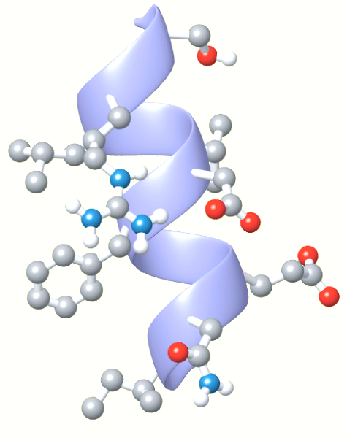
Introducción
Propósito de la Unidad
Identificar y explicar la composición química y la organización estructural y funcional de las proteínas, por medio de la revisión conceptual y la observación experimental, para relacionarlas con las diversas funciones de las proteínas en los organismos vivos.
Estructura alfa helicoidal de las Proteínas.
Fuente: Imágenes de Google, 2019

Slide 8
Introducción
Contenido Temático
2.2. Proteínas: Polipéptidos de secuencia definida
2.2.1. Estructura de las proteínas y su función
2.2.2. Clasificación de las proteínas
Estructura alfa helicoidal de las Proteínas.
Fuente: Imágenes de Google, 2019

Slide 9
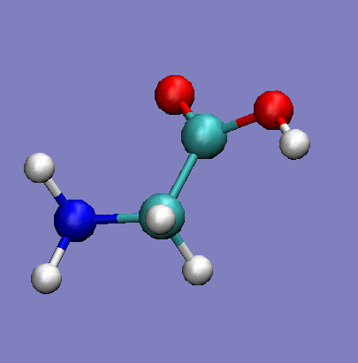
Introducción
A principios del siglo XIX, el químico holandés Gerardus Johannes Mulder investigaba las propiedades de las albúminas, sustancias que se encuentran en la leche y en el huevo y que coagulaban por calentamiento.
Estructura química de los aminoácidos.
Fuente: Imágenes de Google, 2019

Slide 10
Introducción
Mulder encontró que las albúminas contenían Carbono, Oxígeno, Hidrógeno y Nitrógeno.
En 1893, el científico sueco Jöns Jacob Berzelius sugirió a Mulder que estas sustancias debían denominarse PROTEÍNAS.
Estructura química de los aminoácidos.
Fuente: Imágenes de Google, 2019

Slide 11
Introducción
Este término se deriva del griego proteicos, que significa lo primero o lo primario, porque él sospechaba que estos compuestos debían ser las biomoléculas más importantes de las sustancias biológicas.
Estructura química de los aminoácidos.
Fuente: Imágenes de Google, 2019

Slide 12
Introducción
Las proteínas son, por lo tanto, constituyentes esenciales de todos los sistemas biológicos.
La mayoría de las tares que realizan las células requieren proteínas. La diversidad de funciones que pueden realizar es asombrosa.
Estructura química de los aminoácidos.
Fuente: Imágenes de Google, 2019

Slide 13
Introducción
Las funciones de las proteínas son de gran importancia ya que determinan la forma y estructura de las células y dirigen casi todos los procesos vitales.
Todos las proteínas realizan su función de la misma forma: por unión selectiva a otras moléculas (Horton, 2008).
Estructura química de los aminoácidos.
Fuente: Imágenes de Google, 2019

Slide 14
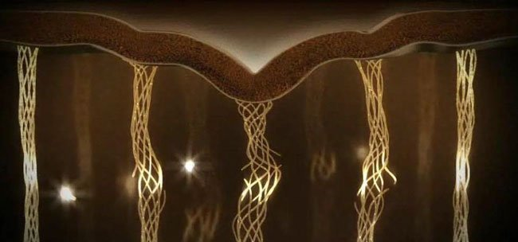
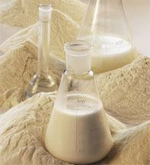
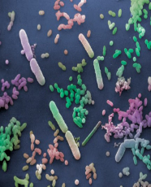
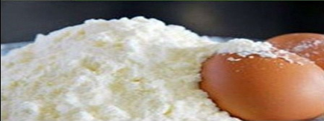
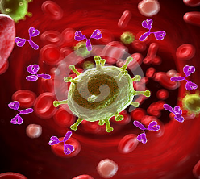
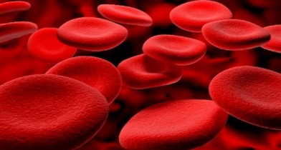
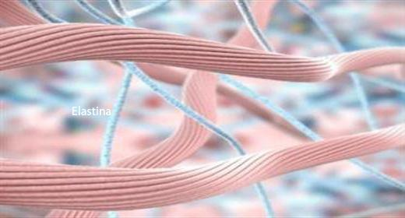
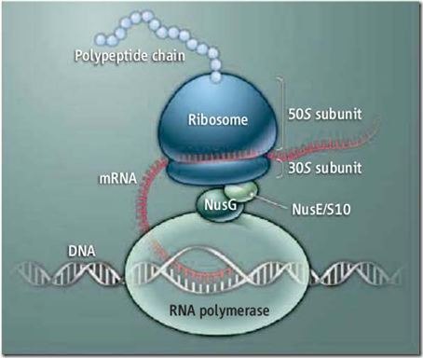
Proteínas y sus funciones
Peptidoglicano
Colágeno
Caseína
Hemoglobina
Albúmina
Inmunoglobulina y Anticuerpos
RNA Polimerasa
Elastina

Slide 15
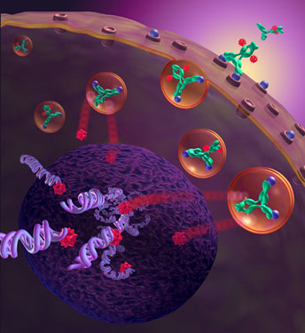
Introducción
Las funciones de las proteínas son tan específicas que permiten a las células defenderse de agentes externos.
Los anticuerpos son las moléculas en forma de “Y” capaces de unirse específicamente y de forma covalente a un antígeno.
Reacción Antígeno Anticuerpo.
Fuente: Instituto de Biotecnología de la UNAM, 2015

Slide 16
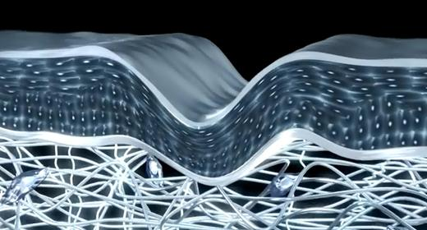
Introducción
El colágeno es la proteína más abundante del organismo humano, representa entre el 20 y el 30% de las proteínas totales de un adulto. El colágeno se encuentra en la piel, los ligamentos, los tendones, los huesos, los cartílagos, los vasos sanguíneos y otros tejidos conectivos, formando fibras y dándoles firmeza.
Fibras de Colágeno en la Piel.
Fuente: International Journal of Cosmetic Science, 2018

Slide 17
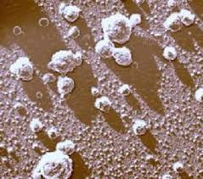
Introducción
La caseína (del latín caseus, que significa "queso") es una fosfoproteína; es decir una heteroproteína ya que se encuentra asociada a otra molécula. Está presente en la leche y en sus derivados como el yogur o el queso. En la leche, se encuentra en la fase soluble asociada al calcio (fosfato de calcio) en un complejo que se ha denominado caseinógeno.
Micelas de caseína asociadas al fosfato de calcio en la leche.
Fuente: investigacionyciencia.es, 2002.

Slide 18
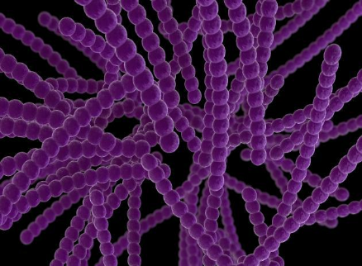
Introducción
El péptidoglicano es un polímero en cuyas cadenas peptídicas se alternan aminoácidos con configuración L y D. El péptidoglicano es muy resistente y protege a las bacterias de una ruptura osmótica en ambientes acuáticos, dando a los tipos diferentes de bacterias sus formas y resistencia mecánica. Constituye la estructura básica de la pared celular de las bacterias y de las Proclorophyta.
Peptidoglicano en las bacterias.
Fuente: investigacionyciencia.es, 2015

Slide 19
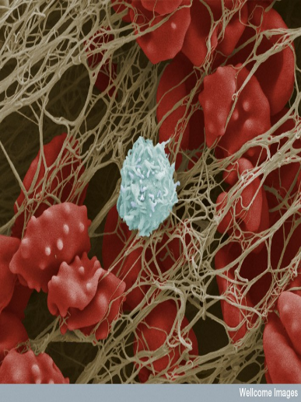
Introducción
Las plaquetas formadas por glicoproteínas y fosfolípidos son capaces de reparar daños en el sistema circulatorio.
Las plaquetas se agrupan en el sitio de la lesión vascular, es un proceso que precede a la formación de un coágulo.
Plaquetas en el proceso de reparación vascular.
Fuente: Rev. Esp. de Cardiología, 2013

Slide 20
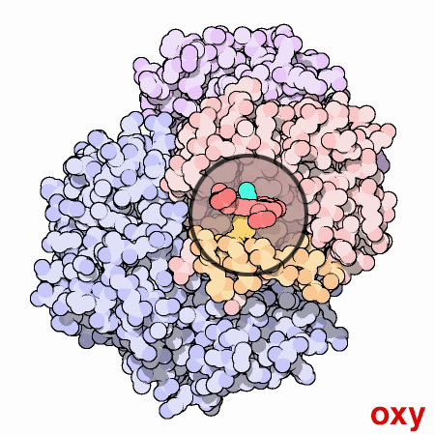
Introducción
La hemoglobina es la proteína de la sangre de color rojo, transporta el oxígeno desde los órganos respiratorios hasta los tejidos, el dióxido de carbono desde los tejidos hasta los pulmones que lo eliminan y participa en la regulación del pH de la sangre. Esta proteína posee un grupo hemo al cual se fija el oxígeno.
Molécula animada de Hemoglobina.
Fuente: Imágenes de Google, 2015

Slide 21
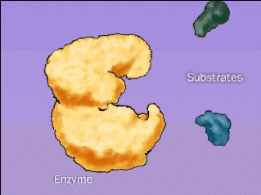
Introducción
Las enzimas son moléculas de naturaleza proteica que catalizan reacciones químicas en los sistemas biológicos.
La catálisis biológica se efectúa por las enzimas cuando se unen a sus sustratos.
Molécula animada de una Enzima.
Fuente: Imágenes de Google, 2015

Slide 22
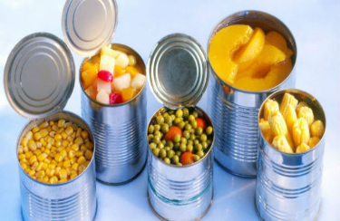
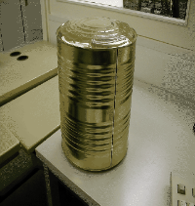
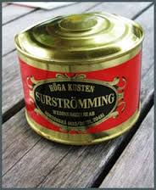
Introducción
La toxina botulínica, de naturaleza proteica, es una neurotoxina producida por la bacteria Clostridium botulinum. Es uno de los venenos más poderosos que existen.
Alimentos con toxina botulínica.
Fuente: Imágenes de Google, 2015

Slide 23
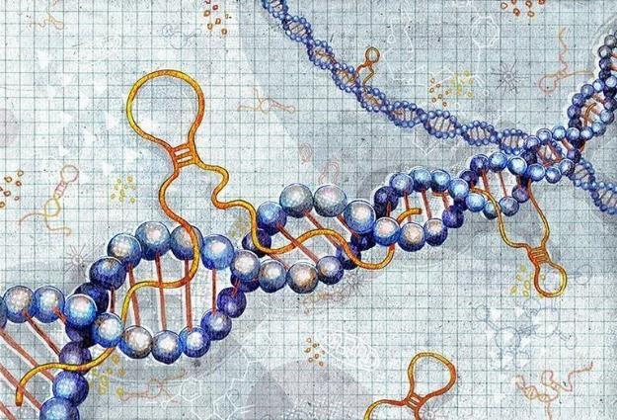
Introducción
Las proteínas actúan como reguladores de la expresión génica del ADN
Expresión génica del Ácido Desoxirribonucleico.
Fuente: Imágenes de Google, 2018

Slide 24
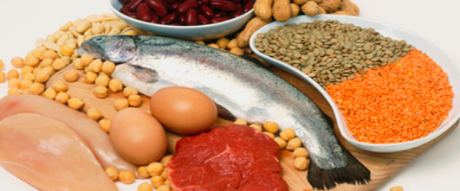
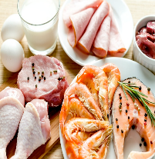
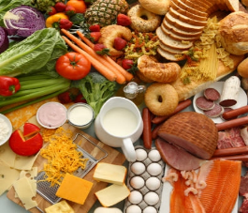

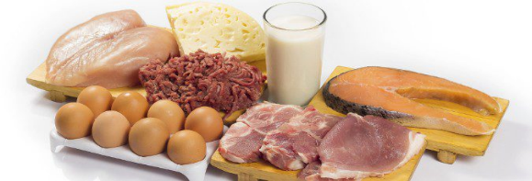
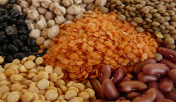
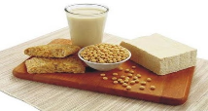
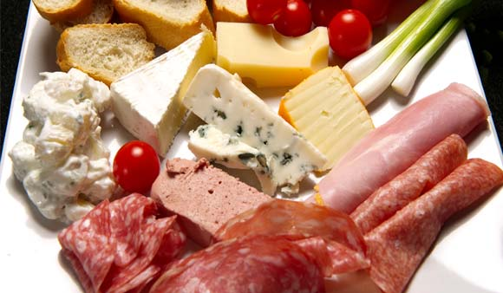
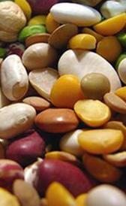
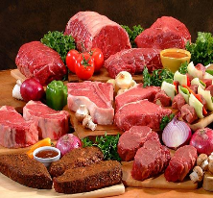
Alimentos ricos en Proteínas

Slide 25
Alimentos ricos en Proteínas
La diversidad funcional que exhibe esta clase de biomoléculas está relacionada directamente con la posibilidad de la combinación de las unidades monoméricas o estructurales de las proteínas, los aminoácidos.

Slide 26
CLASIFICACIÓN DE LAS PROTEÍNAS
Las proteínas son cadenas o polímeros de aminoácidos. Si una proteína se hidroliza bajo condiciones controladas se liberan hasta veinte aminoácidos diferentes.
26

Slide 27
CLASIFICACIÓN DE LAS PROTEÍNAS
La conformación y la función de una proteína están determinadas por sus aminoácidos componentes y por la secuencia en la que éstos se alinean formando una cadena denominada cadena polipeptídica.
27

Slide 28
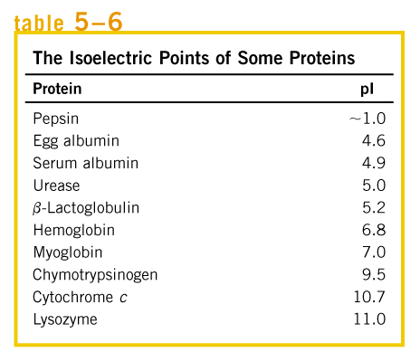
Punto Isoeléctrico de algunas proteínas
Fuente: Lehninger, 2008
28

Slide 29
CLASIFICACIÓN DE LAS PROTEÍNAS
Todas las proteínas tienen como denominadores comunes un grupo carboxilo libre y un grupo amino libre.
Difieren entre sí en la estructura de las cadenas laterales llamadas grupos R.
29

Slide 30
CLASIFICACIÓN DE LAS PROTEÍNAS
La incorporación de los aminoácidos en las proteínas viene determinada por el código genético subyacente que es, además, empleado por todos los organismos y parece altamente probable que toda la vida haya evolucionado a partir de una célula ancestral.
30

Slide 31
CLASIFICACIÓN DE LAS PROTEÍNAS
Longitud de la cadena: Dipéptido (2 aa.), tripéptido (3 aa.), Oligopéptido (4 – 15 aa.), polipéptido (16 – 50 aa.) y proteínas (mas de 50 aa).
Conformación de las proteínas: Proteínas fibrosas (Queratina, colágeno, elastina y la fibrina que dan protección y soporte​ como la fibra muscular) y proteínas globulares (Enzimas las cuales realizan la catálisis biológica).
31

Slide 32
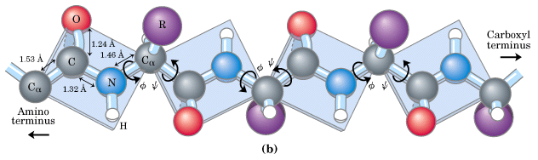
CLASIFICACIÓN DE LAS PROTEÍNAS
Características del enlace peptídico de las proteínas
Fuente: Lehninger, 2008
32

Slide 33
CLASIFICACIÓN DE LAS PROTEÍNAS
Composición de las proteínas
Proteínas simples están compuestas exclusivamente de aminoácidos; por ejemplo la Albúmina (ayuda a impedir que se escape líquido fuera de los vasos sanguíneos), las Globulinas (actúa como regulador del intercambio de líquidos entre los espacios intersticiales y la sangre, además participa en la coagulación), y las Histonas (las proteínas responsables del empaquetamiento del ADN).
33

Slide 34
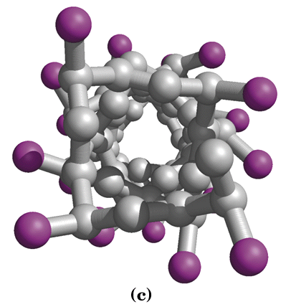
CLASIFICACIÓN DE LAS PROTEÍNAS
Alfa Hélice de las proteínas
Fuente: Lehninger, 2008
34

Slide 35
CLASIFICACIÓN DE LAS PROTEÍNAS
Composición de las proteínas
proteínas conjugadas están compuestas de una proteína y otra biomolécula como lípidos (Lipoproteína: membranas biológicas), carbohidrato (Glucoproteína: secreciones mucosas, grupos sanguíneos), nucleótidos (Nucleoproteínas: protamina forma complejos estables con los ácidos nucleicos); así como del grupo fosfato (Fosfoproteína: caseína) o de algún metal (Metaloproteína: hemoglobina).
35

Slide 36
Introducción
Propósito de la Unidad
Identificar y explicar la composición química y la organización estructural y funcional de las proteínas, por medio de la revisión conceptual y la observación experimental, para relacionarlas con las diversas funciones de las proteínas en los organismos vivos.
Estructura alfa helicoidal de las Proteínas.
Fuente: Imágenes de Google, 2019

Slide 37
Introducción
Contenido Temático
2.2. Proteínas: Polipéptidos de secuencia definida
2.2.1. Estructura de las proteínas y su función
2.2.2. Clasificación de las proteínas
Estructura alfa helicoidal de las Proteínas.
Fuente: Imágenes de Google, 2019

Slide 38
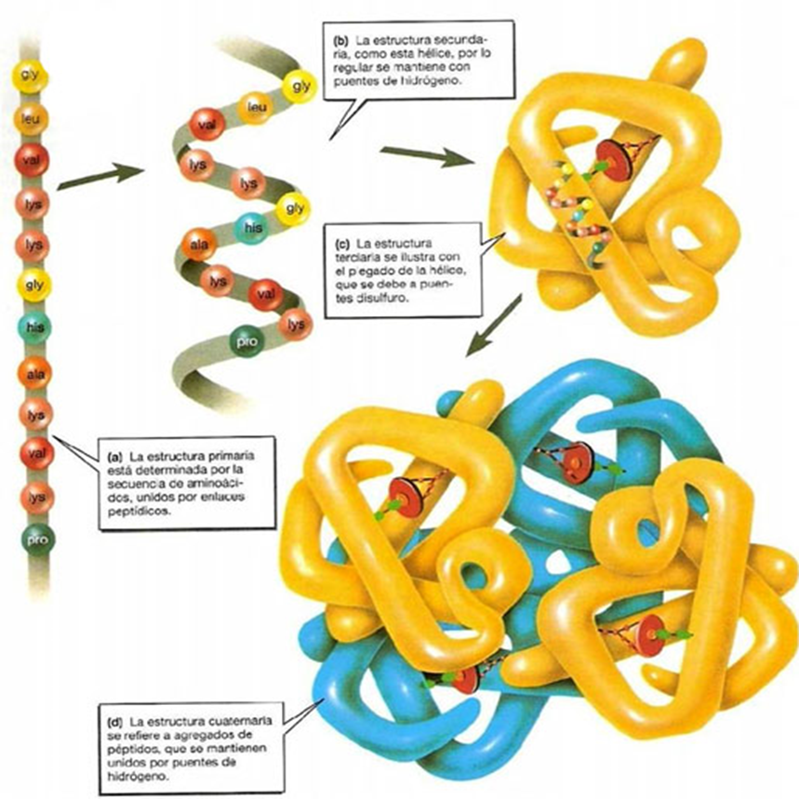
ESTRUCTURA DE LAS PROTEÍNAS
Estructura secundaria
(alfa hélice o láminas beta)
Estructura terciaria
(plegado de la alfa hélice)
Estructura primaria
(secuencia de aminoácidos)
Estructura cuaternaria
(agregados de subunidades)
Estructuras espaciales de las proteínas
Fuente: biología.edu.ar, 2018
38

Slide 39
ESTRUCTURA DE LAS PROTEÍNAS
Estructura Primaria: Es la secuencia de Aminoácidos, la cual determina la funcionalidad. Cada proteína tiene una secuencia de aminoácidos específica. Las interacciones entre los residuos aminoácidos determinan la estructura tridimensional de las proteínas, su función y sus relaciones con otras proteínas.
39

Slide 40
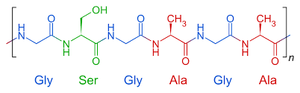
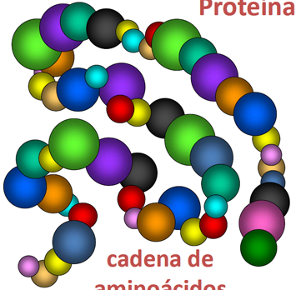
ESTRUCTURA DE LAS PROTEÍNAS
Estructura primaria de las proteínas
Fuente: sites.google.com, 2019
40

Slide 41
ESTRUCTURA DE LAS PROTEÍNAS
Estructura Secundaria: Esta estructura consta de patrones repetitivos: Alfa hélice y la lámina beta. Estas estructuras están estabilizadas por puentes de hidrógeno entre los grupos carbonilo y amino del esqueleto polipeptídico.
41

Slide 42
ESTRUCTURA DE LAS PROTEÍNAS
Esta interacción se lleva acabo con el aminoácido que se encuentra cuatro residuos aminoácidos más adelante.
Existen 3.6 residuos aminoácidos por cada vuelta de la hélice y la distancia entre los puntos correspondientes de cada vuelta es de 0. 54 nm.
Los grupos R de los aminoácidos se ubican hacia afuera de la hélice.
42

Slide 43
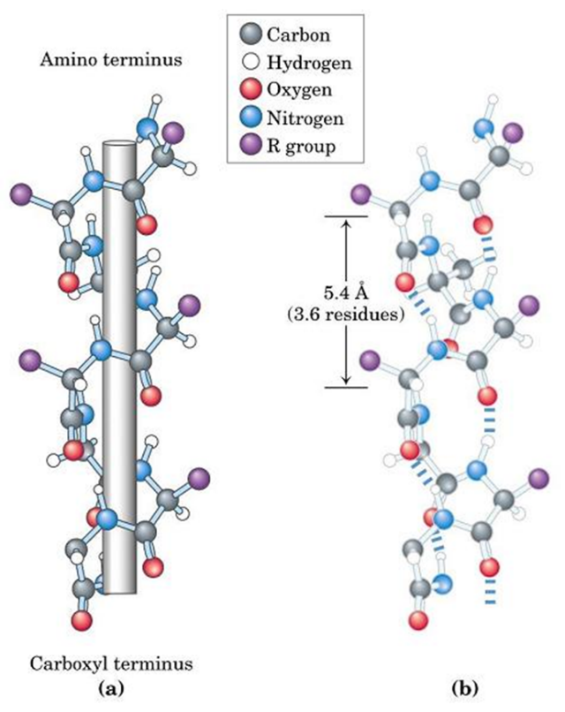
ESTRUCTURA DE LAS PROTEÍNAS
Estructura secundaria de las proteínas (alfa hélice)
Fuente: Lehninger, 2008
43

Slide 44
ESTRUCTURA DE LAS PROTEÍNAS
Alfa hélice: Es una estructura rígida en forma de varilla que se origina cuando una cadena polipeptídica se enrolla en una conformación helicoidal dextrógira. Se forma por puentes de hidrógeno entre el grupo amida (-NH) de cada aminoácido con el grupo carboxílico (-COOH) del aminoácido que se encuentra cuatro residuos aminoácidos más adelante.
44

Slide 45
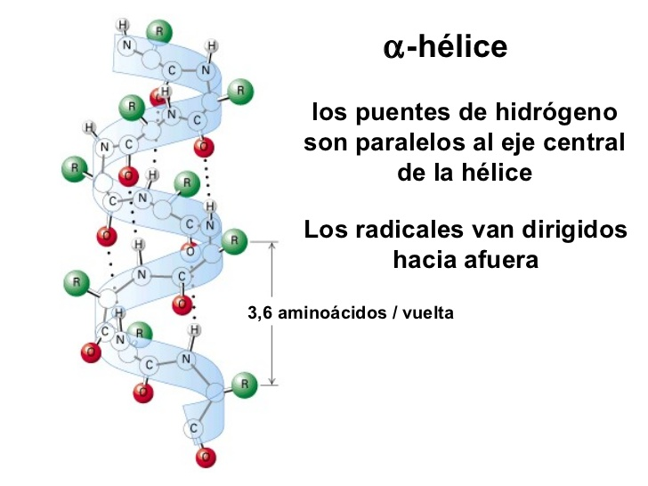
ESTRUCTURA DE LAS PROTEÍNAS
En la estructura de alfa hélice los puentes de hidrógeno son paralelos al eje central de la hélice y los grupos R se encuentran hacia afuera.
3.6 aminoácidos por vuelta
Estructura secundaria de las proteínas (alfa hélice)
Fuente: objetos.unam.mx, 2019
45

Slide 46
ESTRUCTURA DE LAS PROTEÍNAS
Lámina beta: Se forma cuando se alinean dos o más segmentos de la cadena polipeptídica uno al lado del otro.
En lugar de enrollarse, cada cadena beta está extendida por completo. Las láminas plegadas beta son estabilizadas por puentes de hidrógeno que se forman entre el grupo N-H y el grupo carbonilo del esqueleto polipeptídico de cadenas adyacentes.
46

Slide 47
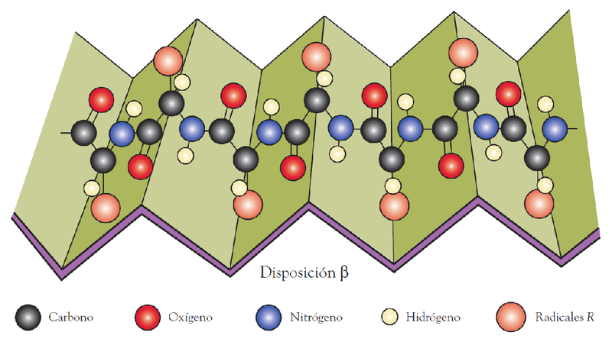
ESTRUCTURA DE LAS PROTEÍNAS
Lámina beta
Carbono
Oxígeno
Nitrógeno
Hidrógeno
Grupo Radical R
Estructura secundaria de las proteínas (Lámina beta)
Fuente: docentes.educacion.navarra.es, 2019
47

Slide 48
ESTRUCTURA DE LAS PROTEÍNAS
Las láminas plegadas beta son paralelas o antiparalelas. En las estructuras de láminas beta paralelas, los puentes de hidrógeno de las cadena polipeptídicas se encuentran dispuestos en la misma dirección; en las cadenas antiparalelas dichos puentes se encuentran en direcciones opuestas.
48

Slide 49
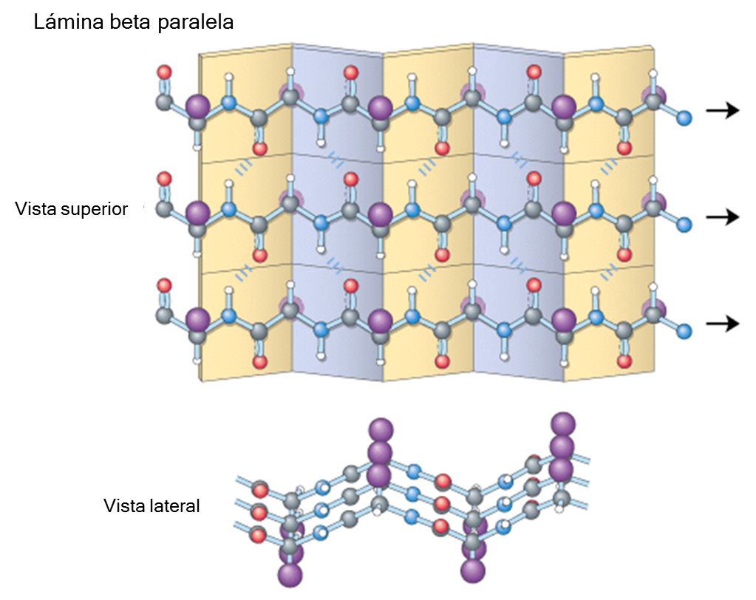
ESTRUCTURA DE LAS PROTEÍNAS
Estructura secundaria: Lámina beta paralela
Fuente: Lehninger, 2008
49

Slide 50
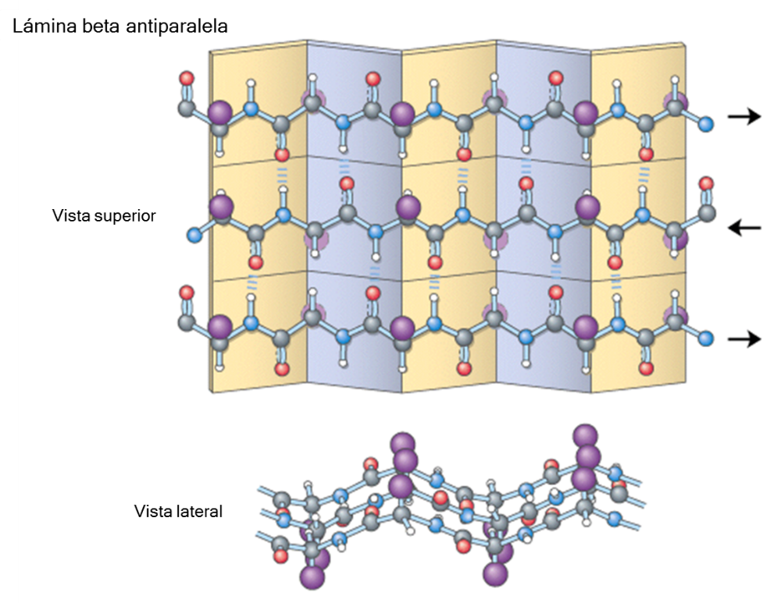
ESTRUCTURA DE LAS PROTEÍNAS
Estructura secundaria: Lámina beta antiparalela
Fuente: Lehninger, 2008
50

Slide 51
ESTRUCTURA DE LAS PROTEÍNAS
Estructura Terciaria: Conformaciones tridimensionales únicas que asumen las proteínas globulares cuando se pliegan en sus estructuras nativas (biológicamente activas) y se insertan los grupos prostéticos de las enzimas, por ejemplo.
51

Slide 52
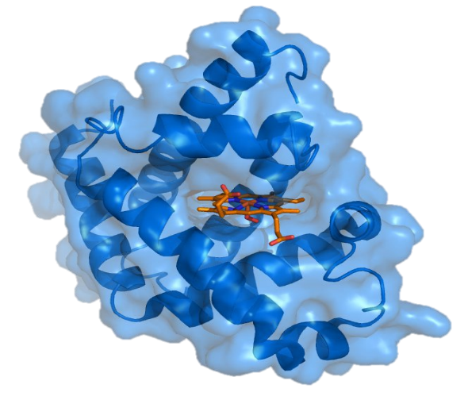
ESTRUCTURA DE LAS PROTEÍNAS
Estructura terciaria de la Mioglobina
Fuente: es.wikipedia.org, 2019
52

Slide 53
ESTRUCTURA DE LAS PROTEÍNAS
El plegamiento proteínico, un proceso en el cual una molécula desorganizada naciente (recién sintetizada) adquiere una estructura muy organizada, se produce como consecuencia de las interacciones que ocurren entre las cadenas laterales de su estructura primaria.
53

Slide 54
ESTRUCTURA DE LAS PROTEÍNAS
La estructura terciaria tiene varias características importantes:
Muchos polipéptidos se pliegan de tal forma que los restos aminoácidos distantes en la estructura primaria quedan cerca.
54

Slide 55
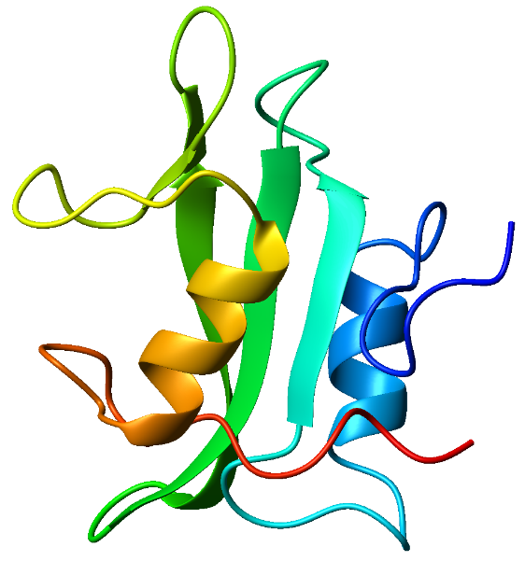
ESTRUCTURA DE LAS PROTEÍNAS
Las proteínas globulares son compactas debido al empaquetamiento que se presenta al plegarse la cadena polipeptídica
Estructura cristalográfica del Dominio SH2,
transmisor de señales al interior de las células
Fuente: es.wikipedia.org, 2019
55

Slide 56
ESTRUCTURA DE LAS PROTEÍNAS
Las proteínas globulares grandes con más de 200 restos aminoácidos suelen contener varias unidades compactas denominadas Dominios o Subunidades.
Los dominios son segmentos independientes en términos estructurales que poseen funciones específicas.
56

Slide 57
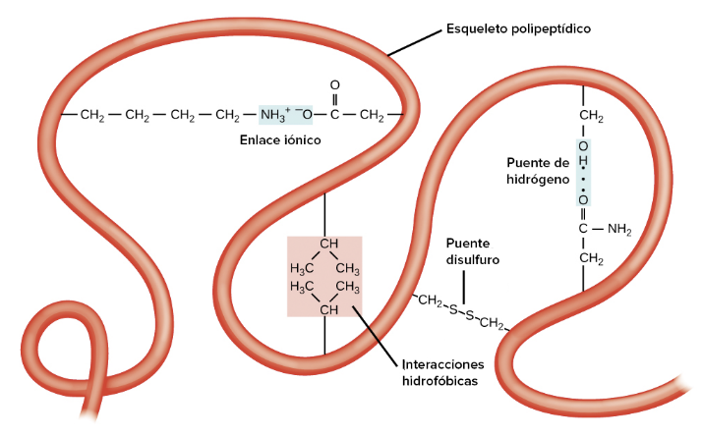
ESTRUCTURA DE LAS PROTEÍNAS
Interacciones intramoleculares en la estructura terciaria de las proteínas
Fuente: khanacademy.org, 2019
57

Slide 58
ESTRUCTURA DE LAS PROTEÍNAS
Las estructuras terciarias se estabilizan por las siguientes interacciones:
Interacciones hidrofóbicas de los Grupos R, ya que son excluidos por la presencia del agua estructural que establece Puentes de Hidrógeno con el esqueleto del polipéptido.
58

Slide 59
ESTRUCTURA DE LAS PROTEÍNAS
Interacciones electrostáticas fuertes entre grupos iónicos de carga opuesta denominados puentes salinos y se presentan en las regiones de la proteína donde el agua está excluida. Contribuyen con las interacciones entre las subunidades adyacentes en las proteínas complejas.
59

Slide 60
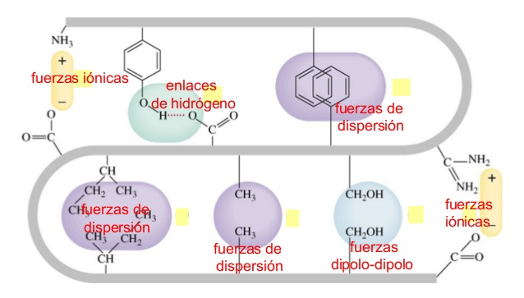
ESTRUCTURA DE LAS PROTEÍNAS
Fuerzas intramoleculares que estabilizan a las proteínas
Fuente: es.slideshare.net, 2019
60

Slide 61
ESTRUCTURA DE LAS PROTEÍNAS
Interacciones por puente de hidrógeno en el interior de una proteína y en su superficie. Las cadenas laterales polares de los aminoácidos forman puentes de hidrógeno entre sí, así como con el agua o con el esqueleto polipeptídico.
61

Slide 62
ESTRUCTURA DE LAS PROTEÍNAS
Enlaces covalentes se crean por reacciones químicas que alteran la estructura del polipéptido durante su síntesis o después como los puentes disulfuro que se encuentran en muchas proteínas extracelulares protegiendo de los cambios adversos de pH o de concentración salina.
62

Slide 63
ESTRUCTURA DE LAS PROTEÍNAS
Hidratación: El agua estructural es una importante estabilizadora de la estructura proteínica. La capa de hidratación dinámica que se forma alrededor de la proteína también contribuyen con la flexibilidad requerida para la actividad biológica.
63

Slide 64
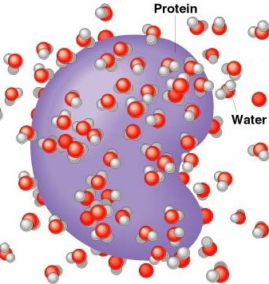
ESTRUCTURA DE LAS PROTEÍNAS
Interacción de las moléculas del Agua con la estructura terciaria de las proteínas
Fuente: es.slideshare.net, 2019
64

Slide 65
ESTRUCTURA DE LAS PROTEÍNAS
Estructura Cuaternaria. Muchas proteínas, en particular las que tienen pesos moleculares elevados, están formadas por varias cadenas polipeptídicas denominadas subunidades o protómeros, pudiendo ser idénticas o diferentes; por lo que reciben el nombre de oligómeros.
65

Slide 66
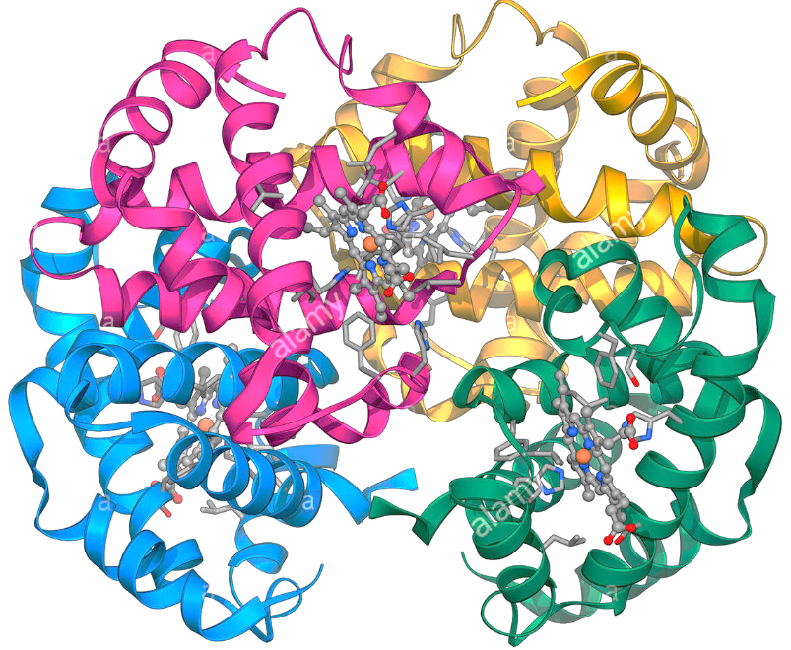
ESTRUCTURA DE LAS PROTEÍNAS
Estructura cuaternaria de la Hemoglobina
Fuente: alamy.es, 2019
66

Slide 67
ESTRUCTURA DE LAS PROTEÍNAS
Existen varias razones que explican las proteínas oligoméricas:
La síntesis de subunidades aisladas es más eficaz que aumentar sustancialmente la longitud de una cadena polipeptídica.
67

Slide 68
ESTRUCTURA DE LAS PROTEÍNAS
En los complejos supramoleculares, como las fibras de colágeno, la sustitución de componentes más pequeños desgastados o dañados puede realizarse de manera más eficaz.
68

Slide 69
ESTRUCTURA DE LAS PROTEÍNAS
Las interacciones complejas de varias subunidades sirven para regular la función biológica de una proteína.
69

Slide 70
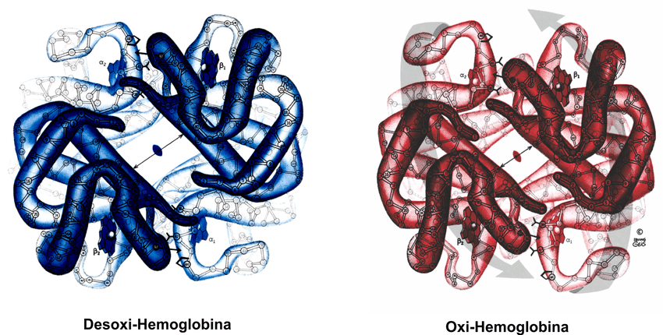
ESTRUCTURA DE LAS PROTEÍNAS
Alteraciones en la estructura de la Hemoglobina,
de un estado tenso en la Desoxihemoglobina a un estado relajado en la Oxihemoglobina
Fuente: researchgate.net, 2019
70

Slide 71
DESNATURALIZACIÓN DE LAS PROTEINAS
Considerando las pequeñas diferencias de energía libre de las proteínas plegadas y desplegadas, no es sorprendente que la estructura proteínica sea muy sensible a los factores del entorno.
Muchos agentes físicos y químicos pueden perturbar la conformación nativa de una proteína.
71

Slide 72
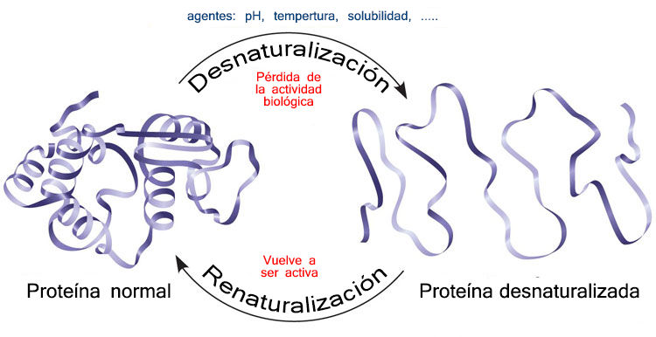
DESNATURALIZACIÓN DE LAS PROTEINAS
Fuente: wordpress.com, 2019
72

Slide 73
DESNATURALIZACIÓN DE LAS PROTEINAS
El proceso de desorganización de la estructura de una proteína que puede o no implicar desplegamiento de la misma estructura se denomina Desnaturalización.
Dependiendo del grado de desnaturalización la molécula de la proteína puede perder de forma parcial o total su actividad biológica.
73

Slide 74
DESNATURALIZACIÓN DE LAS PROTEINAS
La desnaturalización da con frecuencia da lugar a cambios observables de las propiedades físicas de las proteínas. Por ejemplo la albúmina de huevo (clara) soluble y transparente se hace insoluble y opaca tras calentarla, convirtiendo este proceso en irreversible.
74

Slide 75
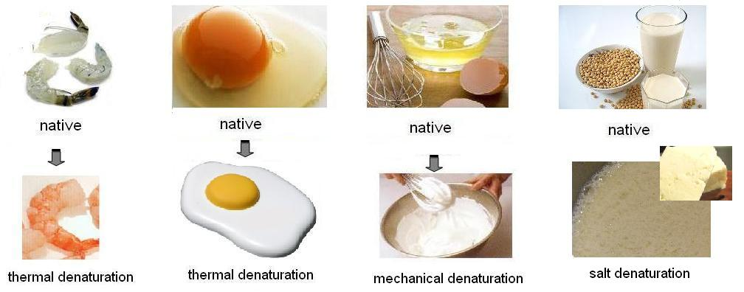
DESNATURALIZACIÓN DE LAS PROTEINAS
Mariscos
Huevo
Clara de Huevo
Leche
desnaturalización
Proteínas en estado nativo
Factores térmicos
Factores mecánicos
Factores químicos
Ejemplos de proteínas desnaturalizadas
Fuente: foodnetworksolution.com, 2019
75

Slide 76
DESNATURALIZACIÓN DE LAS PROTEINAS
Entre los factores de desnaturalización se encuentran los siguientes:
Ácidos y bases fuertes: Los cambios de pH alteran el estado de protonación de algunos grupos laterales de la proteína, lo cual modifica los patrones de las interacciones por puentes de hidrógeno o los puentes salinos. Al acercarse la proteína a su pI (punto isoeléctrico) esta se hace insoluble y precipita.
76

Slide 77

DESNATURALIZACIÓN DE LAS PROTEINAS
Precipitación de la Caseína por efecto del pH
Fuente: webs.ucm.es, 2019

Slide 78
DESNATURALIZACIÓN DE LAS PROTEINAS
Solventes orgánicos: Los solventes orgánicos hidrosolubles, como el etanol, interfieren con las interacciones hidrófobas debido a que interactúan con los grupos R apolares y forman puentes de hidrógeno con el agua y con los grupos polares de las proteínas.
78

Slide 79
DESNATURALIZACIÓN DE LAS PROTEINAS
Detergentes: Interrumpen las interacciones hidrófobas, haciendo que las proteínas se desplieguen en cadenas polipeptídicas extendidas. Se dice que estas moléculas son anfipáticas porque tienen componentes hidrófobos como hidrófilos
79

Slide 80

DESNATURALIZACIÓN DE LAS PROTEINAS
Agentes Reductores: En presencia de reactivos como la urea, los agentes reductores como el beta-mercaptano, convierten los puentes disulfuro en grupos sulfhidrilos.
Fuente: es.slideshare.net, 2019
80

Slide 81
DESNATURALIZACIÓN DE LAS PROTEINAS
Concentración Salina: Cuando la concentración de sal aumenta en una solución acuosa de proteína, algunas de las moléculas de agua que interactúan con los grupos ionizables de la proteína son atraídas hacia los iones de la sal.
    Salting out: Las interacciones proteína-proteína se hacen más fuertes que las interacciones proteína-disolvente y la proteína precipita.
    Salting in: La solubilidad de una proteína, a una concentración baja de iones, aumenta a medida que se incrementa la concentración de la sal.
81

Slide 82

DESNATURALIZACIÓN DE LAS PROTEINAS
Solubilización
Proteína
Ion
Concentración de sal
Desarrollo del proceso de precipitación por salado
Fuente: es.wikipedia.org, 2019
82

Slide 83
DESNATURALIZACIÓN DE LAS PROTEINAS
Iones metálicos pesados. Los metales pesados como el mercurio y el plomo rompen los puentes salinos, forman enlaces iónicos con los grupos con cargas negativas, así como con grupos sulfhidrilos lo que provoca cambios significativos en la estructura y en la función biológica de las proteínas.
83

Slide 84
DESNATURALIZACIÓN DE LAS PROTEINAS
Cambios de Temperatura. Al aumentar la temperatura aumenta la velocidad de vibración molecular, rompiendo las interacciones débiles como los puentes de hidrógeno.
Acción mecánica. La agitación y la trituración rompen el equilibrio de las fuerzas que mantienen la estructura de la proteína.
84

Slide 85


DESNATURALIZACIÓN DE LAS PROTEINAS
Ejemplos de proteínas desnaturalizadas
Fuente: foodnetworksolution.com, 2019
85

Slide 86
REFERENCIAS BIBLIOGRÁFICAS
Campbell, M. K, Farrell, S. O. (2016). Bioquímica. México: Cengage Learning.
Díaz, C., Juárez, M. (2007). Bioquímica. México. McGraw-Hill Interamericana.
Horton, H. R., Moran, L. A., Scrimgeour, K.G., Perry, M. D., Rawn, J. D., (2007). Principios de Bioquímica. México: Pearson-Printece Hall.
Karp, G. (2014). Biología celular y molecular: Conceptos y experimentos. Séptima edición. México: Mc Graw Hill Educación.
Lehninger, A. (2008). Principios de Bioquímica. México: Omega.
Mathews, C. K., Van Holde, K. E., Appling, D. R., Anthony-Cahill, S.J. (2013). Bioquímica. México: Pearson.
Mckee T, Mckee, B. J., (2014). Bioquímica. Las bases moleculares de la vida. México: McGraw-Hill.
Murray R. K., Bender, D. A., Botham, K. M., Kennelly, P. J. Rodwell, V. W., Weil, P. A. (2013). Bioquímica de Harper Ilustrada. México: McGraw Hill Lange.
Nelson L., D., Cox, M. M. (2015). Lehninger: Principios de Bioquímica. México: Omega.
Orten, J. M., Neuhaus, Otto W., Wasserman, A. V. (2003). Bioquímica Humana. México: Panamericana.
Piña, G. E., Laguna, J. (2013). Bioquímica de Laguna. México. El Manual Moderno.
Rodwell, V. W., Bender, D. A., Botham, K. M., Kennelly, P. J. y Weil, P. A. (2019). Harper. Bioquímica Ilustrada. México: McGraw-Hill Education.
Stryer, L. (2013). Bioquímica. México: Reverte.
Voet, D., Voet, J. G., Pratt, Ch. (2016). Fundamentos de Bioquímica. España: Medica Panamericana.
86

Slide 87
REFERENCIAS BIBLIOGRÁFICAS
Las imágenes incluidas en las diapositivas fueron obtenidas de la página Imágenes Dinámicas de Google: https://goo.gl/images/Mw5pfu
Páginas web consultadas:
www.ibt.unam.mx (Instituto de Biotecnología, UNAM)
https://onlinelibrary.wiley.com (International Journal of Cosmetic Science)
https://www.revespcardiol.org (Revista Especializada de Cardiología)
www.investigaciónyciencia.es
www.biologia.edu.ar
www.es.wikipedia.org
www.objetos.unam.mx
www.khancademy.net
www.researchgate.net
www.docentes.educación.navarra
www.alamy.es
www.foodnetworksolution.com
www.es.slidershare.net
www.wordpress.com
www.webs.ucm.es
www.sites.google.com
87

